Slide 1

2022-2023 YILI
YÖNETİMİN GÖZDEN GEÇİRME TOPLANTISI
(YGG)
SAĞLIK BİLİMLERİ FAKÜLTESİ
HEMŞİRELİK BÖLÜMÜ

Slide 2

MİSYON-VİZYON-POLİTİKA
Özgörev (Misyon)
Bilimin rehberliğinde toplumun sağlık gereksinimlerini kanıta dayalı yaklaşımlarla karşılayan, bakım verici, eğitici, araştırmacı, yönetici ve liderlik rolleri ile değişim yaratan, yaşam boyu öğrenme ve öğretmeyi ilke edinmiş, insan hakları, etik ilkeler ve kültürel değerleri benimsemiş mesleğin temsil ve gelişim elçileri olan hemşireler yetiştirmektir.

Slide 3
MİSYON-VİZYON-POLİTİKA
Özgörü (Vizyon)
Sağladığı eğitim, gerçekleştirdiği bilimsel çalışmalar ve kurum felsefesi ile model oluşturan, ulusal ve uluslararası alanda tercih edilen bir hemşirelik bölümü olmaktır.

Slide 4

SWOT (GZFT) ANALİZİ
GÜÇLÜ YÖNLER | GÜÇLÜ YÖNLER
G1 Üniversitenin fiziksel koşullarının (ofis, derslik vb.) yeterli olması | G5 Bölüm öğretim elemanlarının farklı kurum ve kuruluşlarda eğitim ve mesleki deneyime sahip olması
G2 İkinci bir yabancı dilin eğitim müfredatında yer alması | G6 Etkili öğrenci danışmanlığı bulunması
G3 Aktif öğrenci katılımlı öğrenme yöntemlerinin kullanılması | G7 Eğitimi geliştirmeye istekli, inançlı, rekabetçi, genç ve motivasyonu yüksek ve ekip içi iletişimi güçlü öğretim elemanlarına sahip olmak
G4 Müfredatta öğrencilerin kişisel ve mesleki gelişimlerine katkı sağlayacak seçmeli derslerin bulunması | G8 Bölümün üniversite kampüsünün içinde yer almasına bağlı kampüsün bütün imkanlarından yararlanma olanağının fazla olması

Slide 5
SWOT (GZFT) ANALİZİ
GÜÇLÜ YÖNLER | GÜÇLÜ YÖNLER
G9 Müfredatta çeşitlilik, güncellik ve uygulamalı eğitime önem verilmesi | Fizyoterapi ve Rahabilitasyon Bölümü ile Yan Dal programının oluşturulmuş olması
G 10 Üniversitenin eğitim ve öğretimin ISO 9001 ve 10002kalite belgesi ile belgelendirilmiş olması
G11 Bölüm temel tıp derslerinin alana özgü öğretim üyeleri tarafından veriliyor olması
G12 Hemşirelik bölümünün uluslararası değişim programlarının olması (Erasmus,..)

Slide 6
SWOT (GZFT) ANALİZİ
ZAYIF YÖNLER | ZAYIF YÖNLER
Z1 Klinik uygulamalar için üniversitenin kendisine ait bir hastanesinin olmaması
Z2-Uygulamalı derslerin yapıldığı özel hastanelerde öğrenci kontenjanlarının sınırlı olması
Z3 Bölüm akademik kadrosunda mesleki derslerin her birinde en az doktora derecesinde Öğr. Üyesi olmaması
Z4 Yüksek lisans ve doktora programlarının olmaması

Slide 7
SWOT (GZFT) ANALİZİ
FIRSATLAR | FIRSATLAR
F1 Üniversitede öğrenim gören yabancı uyruklu öğrencilerin bulunması sayesinde kültürel çeşitlilikle tanışma ve çalışma olanağı | F5 İl içinde uygulama yapılacak yeteri sayı ve nitelikte hastane bulunması
F2 Mezuniyet sonrası istihdam kolaylığı | F6 Meslek örgütlerinin mesleğin gelişimine olan desteği
F3 Üniversitenin coğrafi konumuna bağlı öğrenci adına kolay ulaşım, barınma vb. yaşam seçeneklerine sahip olması | F7 İkili işbirlikleri için il içerisinde köklü bir hemşirelik fakültesinin bulunması
F4 Yaşlanan nüfus, kronik hastalıklar ve sağlık harcamalarının artışı ile birlikte sağlık hizmetine olan ihtiyacın giderek artması

Slide 8
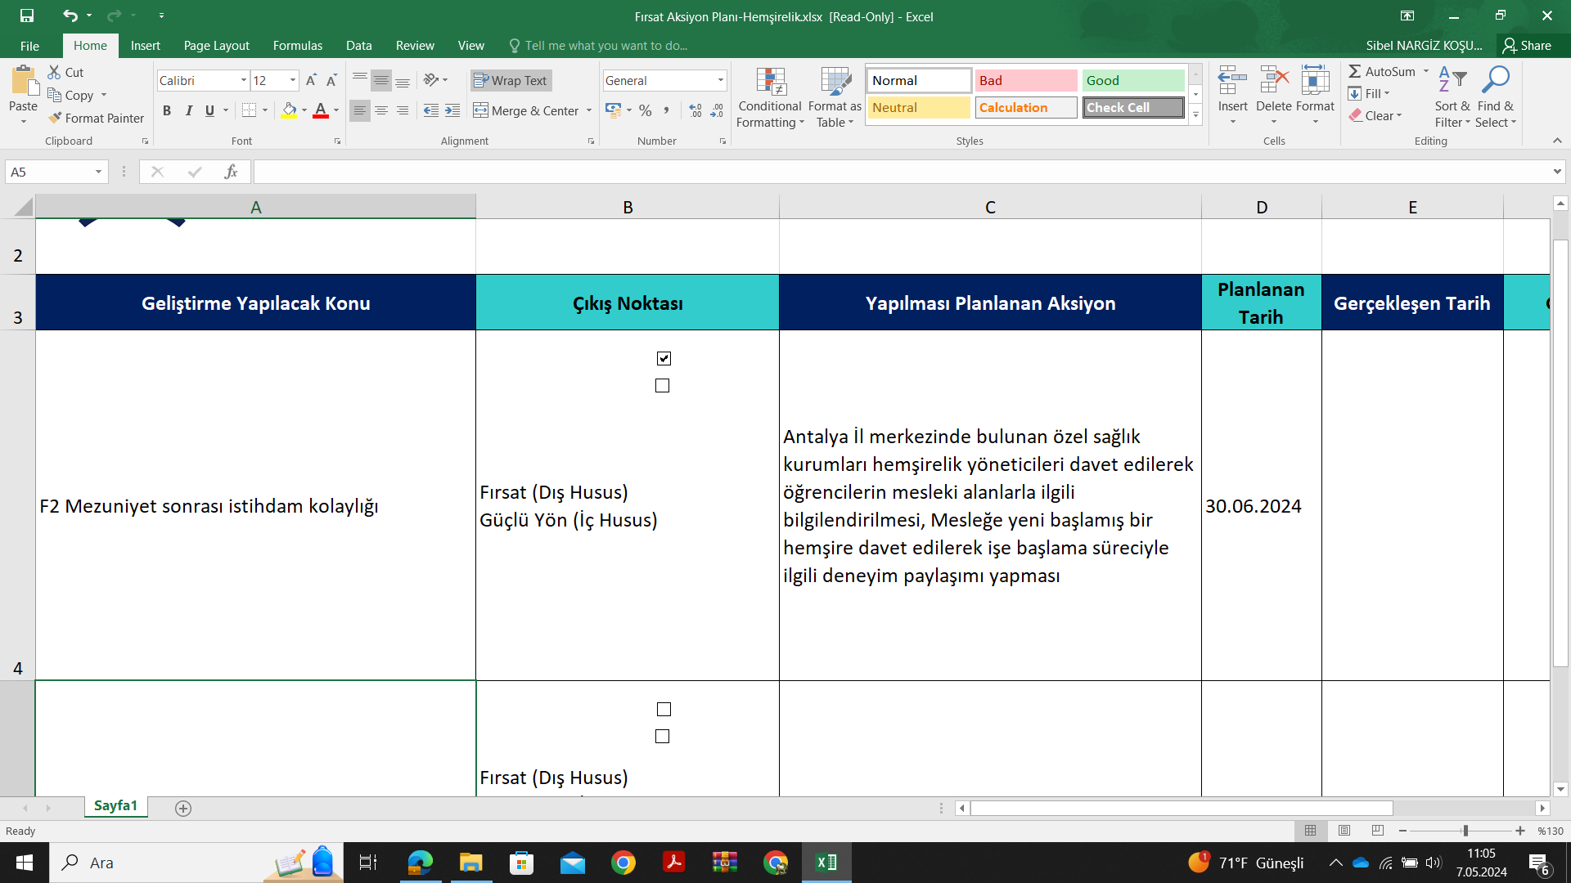
FIRSAT AKSİYON PLANI

Slide 9
SWOT (GZFT) ANALİZİ
TEHDİTLER | TEHDİTLER
T1 Bölümün aday öğrenciler tarafından bilinirlik ve tanınırlığının yeterli düzeyde olmaması | T5 Yükseköğretim mezunu olmanın çalışma yaşamında maddi ve manevi karşılığının yeterli olmaması nedeniyle lisans ve lisansüstü eğitiminin tercih edilmemesi
T2 Ülke genelinde hemşirelik bölümü sayısının fazla olması | T6 Klinik uygulamalar için sağlık kurumları ile işbirliği kurmada yetersizlikler olması
T3 Mesleki temel dersler için alanında uzman öğretim üyesi sayısının yeterli olmaması | T7 F7 İkili işbirlikleri için il içerisinde köklü bir hemşirelik fakültesinin bulunması
T4 Öğretim elemanlarının özel sektör üniversitelerini tercih etme oranlarının düşük olmasına bağlı donanımlı öğretim üyesi bulma zorluğu

Slide 10

PAYDAŞ BEKLENTİLERİ
PAYDAŞ ADI | PAYDAŞ OLMA NEDENİ | PAYDAŞ BEKLENTİSİ
Sağlık Bakanlığı | İşbirliği | Mezunların istihdamı, hasta kaynağı, ortak proje alanı, eğitim, araştırma, uygulama,
Sağlık hizmeti veren kurumlar | Hizmeti kullanan | Mezunların istihdamı, hasta kaynağı, ortak proje alanı, eğitim, araştırma, uygulama,
Hasta ve Hasta Yakınları | Hizmeti kullanan | Eğitim, Araştırma ve uygulama
Meslek Birlikleri ve Dernekler | İşbirliği | Hemşireler arasında iletişim, seminer vb. işbirlikleri
Diğer Ülke Üniversiteleri Hemşirelik Bölümleri | İşbirliği | Akademik çalışmalar, konferanslar ve seminerler düzenlenmesi

Slide 11

MEVCUT KAYNAKLAR ve İHTİYAÇLAR
(FİZİKİ, MALZEME, TEÇHİZAT, EKİPMAN vb.)
KAYNAK ADI | BİRİMİ | MEVCUT | İHTİYAÇ | İHTİYAÇ NEDENİ
Beceri Laboratuvarı |  | 1 Adet | Simülasyon laboratuvarı | Öğrencilerin gerçekçi ortamda eğitim almalarını sağlamak için

Slide 12

MEVCUT KAYNAKLAR ve İHTİYAÇLAR
(TEKNOLOJİK, YAZILIM, DONANIM vb.)
KAYNAK ADI | BİRİMİ | MEVCUT | İHTİYAÇ | İHTİYAÇ NEDENİ
Bilgisayar (dizüstü) | Adet | 6 | 3 | Öğretim elemanlarının eğitim-öğretim ve akademik faaliyetlerini yürütebilmesi için

Slide 13
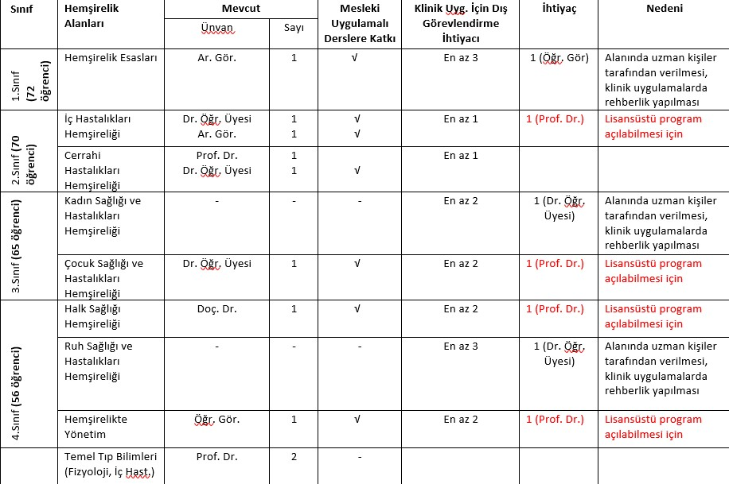
MEVCUT KAYNAKLAR ve İHTİYAÇLAR
(İŞ GÜCÜ-İNSAN KAYNAĞI)

Slide 14
SKORU YÜKSEK OLAN ve AKSİYON GEREKTİREN RİSKLER
Riskin Tanımı : | Bölüm akademik kadrosunda mesleki derslerin her birinde en az doktora derecesinde Öğr. Üyesi olmaması
Termin Tarihi : | 30.09.2023
Sorumlu Birim : | Hemşirelik Bölüm Başkanlığı
Önleyici Faaliyet : | Ruh Sağlığı ve Hastalıkları Hemşireliği, Hemşirelik Esasları ve Hemşirelikte Yönetim alanlarına Öğr. Üyesi alımı için talepte bulunulması

Slide 15
SKORU YÜKSEK OLAN ve AKSİYON GEREKTİREN RİSKLER
Riskin Tanımı : | Yüksek lisans ve doktora programlarının olmaması
Termin Tarihi : | 31.09.2023
Sorumlu Birim : | Hemşirelik Bölüm Başkanlığı
Önleyici Faaliyet : | YÖK'ün Lisanüstü Program açma ölçütleri arasında ilgili alanda en az üç Öğr. Üyesi olması nedeni ile asgari Öğr. Üyesi sayısının sağlandığı alanlarda başvuru yapılması

Slide 16
SKORU YÜKSEK OLAN ve AKSİYON GEREKTİREN RİSKLER
Riskin Tanımı : | Z5 Mesleki uygulamalı derslerde öğretim elemanı sayısının yeterli olmaması
Termin Tarihi : | 30.09.2023
Sorumlu Birim : | Hemşirelik Bölüm Başkanlığı
Önleyici Faaliyet : | Her anabilim dalı için en az bir öğretim elemanın ve araştırma görevlisinin olması

Slide 17
PAYDAŞ GERİBİLDİRİMLERİ
(ANKET ANALİZLERİ)
YAPILAN ANKET | SONUÇ
DERSLERİN MEMNUNİYET SONUÇ ORTALAMALARI | %82
HOCALARIN MEMNUNİYET SONUÇ ORTALAMALARI | %81
UYGULAMALI DERS MEMNUNİYET ANKETİ SONUCU | %77
UYGULAMA YAPILAN KURUMUN MEMNUNİYET ANKETİ SONUCU | %84
ORYANTASYON MEMNUNİYET ANKETİ SONUCU | %90

Slide 19
PAYDAŞ GERİBİLDİRİMLERİ
(HAYATA GEÇİRİLEN ÖNERİLER ve AKSİYON ALINAN ŞİKAYETLER)
Birimimize şikayet sistemi üzerinden gelen öneri şikayet bulunmamaktadır.
Anketlere gelen yorumlar neticesinde ilgili Aksiyon Planları yapılmıştır

Slide 20

DÜZELTİCİ-ÖNLEYİCİ FAALİYETLER
İÇ DENETİM RAPORU
TARİH |  |  | DENETİMDE KARŞILAŞILAN KİŞİLER VE GÖREVLERİ
14.03.2024 |  |  | Prof. Dr. Ayla GÜRSOY, Doç. Dr. Derya ADIBELLİ, Dr. Öğr. Üyesi Sibel NARGİZ KOŞUCU, Dr. Öğr. Üyesi Münevver ERKUL, Dr. Öğr. Üyesi Arife ALTIN ÇETİN, Öğr. Gör. Hakan KURNAZ, Arş. Gör. Ayşenur DAYAN
TESPİT EDİLEN UYGUNSUZLUKLAR LLLL
MAJOR BULGU SAYISI | 0 | Madde No'ları:
MİNÖR BULGU SAYISI | 0 | Madde No'ları:
Uygunsuzluklar DF Formlarında tanımlanmaktadır.
İYİLEŞTİRİLMESİ GEREKEN YÖNLER-GÖZLEMLER KKKK
ISO 9001 Madde No | Gözlem Tanımı
4,2 | Paydaş analizinde Fakültenin diğer bölümleri BÇ olarak değerlendirilmelidir.
4,4 | Kaplumbağa şemasına görev tanımları eklenmelidir.
5,3 | Görev tanımlarında göreve vekalet eden kısmında personel isimleri yerine daha genel ifadeler (Bölüm öğretim üyesi/görevlisi gibi) kullanılmalıdır.
KUVVETLİ YÖNLER JJJJ
Madde No | Gözlem Tanımı
7.1.4 | Her yıl, birim Akademik Yükseltme Töreni düzenlemektedir. Birime yeni atanan ve unvan değişikliği olan akademik personel bu törende biniş giymekte ve kendini ve akademik çalışmalarını anlatan kısa bir konuşma yapmaktadır. Kurum aidiyetini artırar bu etkinlik kuvvetli yön olarak değerlendirilmiştir.
7,3 | Birim içerisinde akademik personelin tamamı kalite sürecinde görev ve sorumluluk almış ve görev paylaşımı yapmıştır. İç Denetime izinli olmayan personel katılarak sorumlu olduğu süreçleri anlatmıştır. Kalite süreci birim bünyesine yayılmış ve içselleştirilmiştir. Bu bakımdan kuvvetli yön olarak değerlendirilmiştir.

Slide 21
İÇ DENETİM SONUCUNA DAYALI ÖZ DEĞERLENDİRME ve GÖRÜŞLERİNİZ
 | Kalite bilincinin yaygınlaştırılması gerektiği. - Bölüm kalite komisyonu kuruldu
 | Kalite evrak sürecinin takibi. - Kalite süreçleri için görev dağılımları yapıldı

Slide 22
FARKLI ve İYİ UYGULAMA ÖRNEKLERİ
EĞİTİM-ÖĞRETİM ALANINDA
Müfredat oluşturulurken meslek üyeleri, öğrenciler ve akademisyenlere anket gönderilerek fikir ve öneriler alınmıştır.
Ders ve Ders içerikleri oluşturulurken Hemşirelikte Ulusal Çekirdek Eğitim Programı (HUÇEP) kapsamında hazırlık yapılmıştır.
Öğrencilerin klinik uygulama derslerinde, haftada 10 saat öğretim elemanları ile birebir hastanede uygulama eğitimi verilmektedir.
Objektif Yapılandırılmış Klinik Sınavları (OSCE-CORE), her dönem bitiminde bir kez olmak üzere, yılda iki kez uygulanmaktadır.
Bölüm Danışma Kurulu oluşturulmuş ve program içeriği, eğitim-öğretim sürecinin iyileştirilmesine yönelik çalışmalar devam etmektedir.
Mezuniyet öncesi "Bitirme Sınavı" uygulamasının hazırlıkları tamamlanmış ve ilk uygulaması 2023-2024 Bahar döneminde yapılacaktır.
Üniversite genelinde ilk kez "Akran Yönderliği (Klinik Uygulama Temelli)" programı başlatılmış, bu kapsamda bölüm son sınıf öğrencileri, 1. sınıf öğrencilerine klinik uygulama alanlarında mentörlük yapmaktadır.

Slide 23
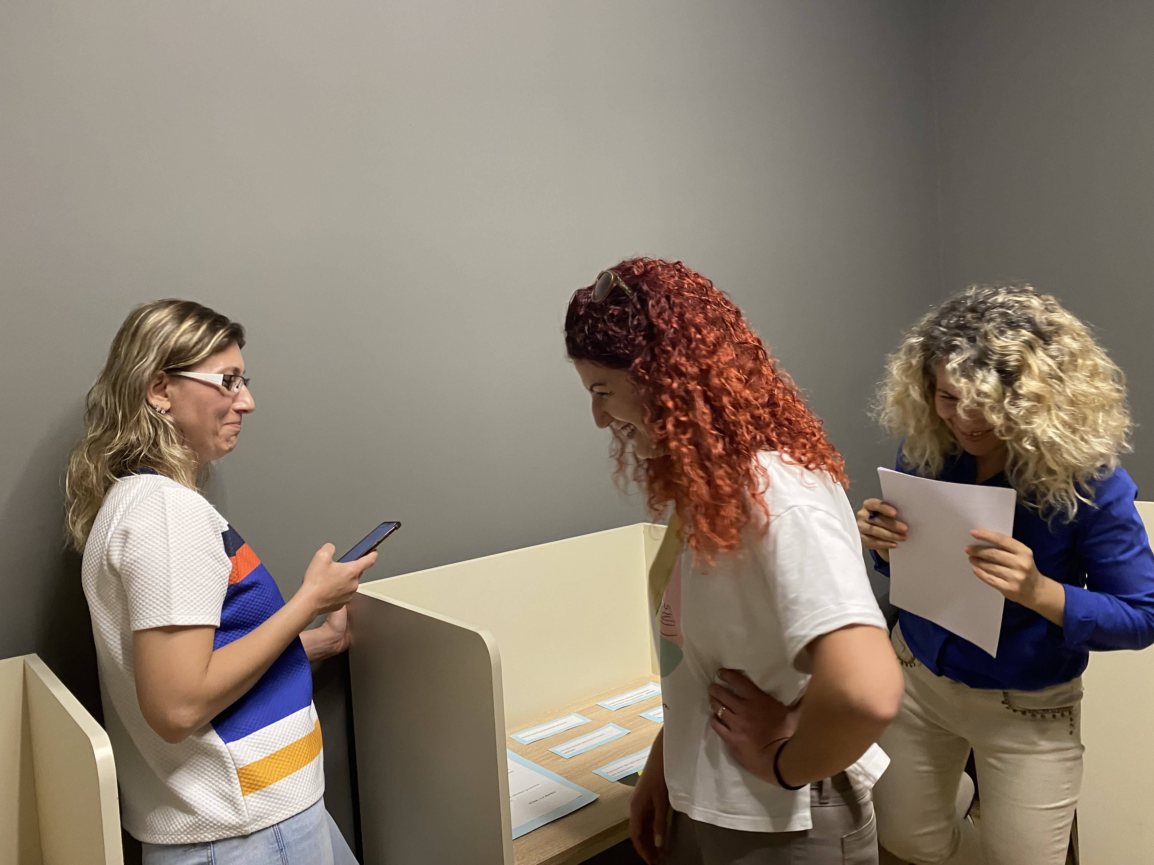
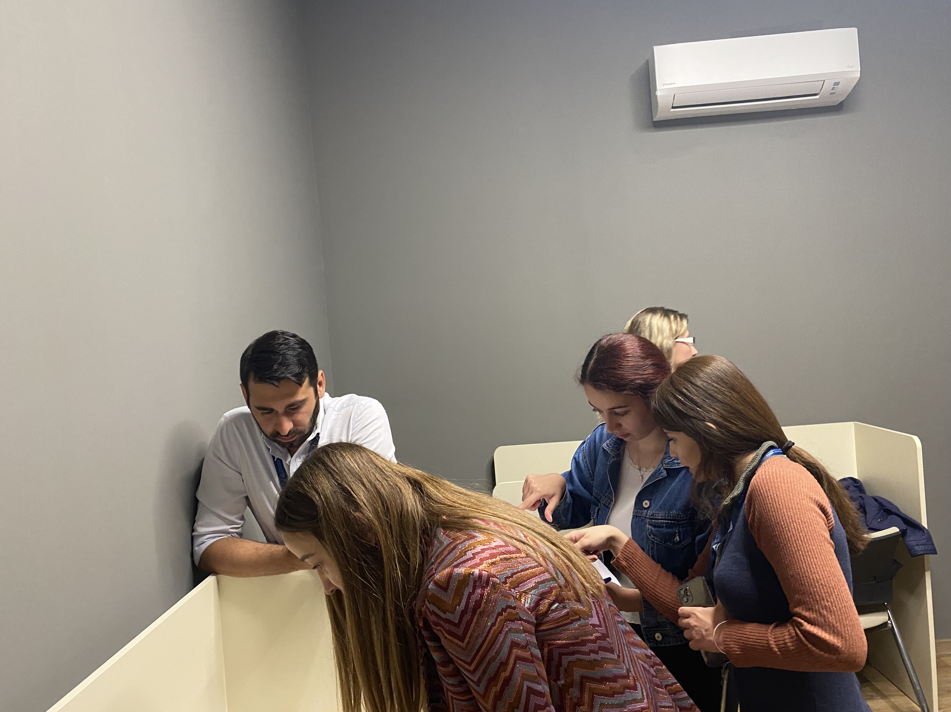
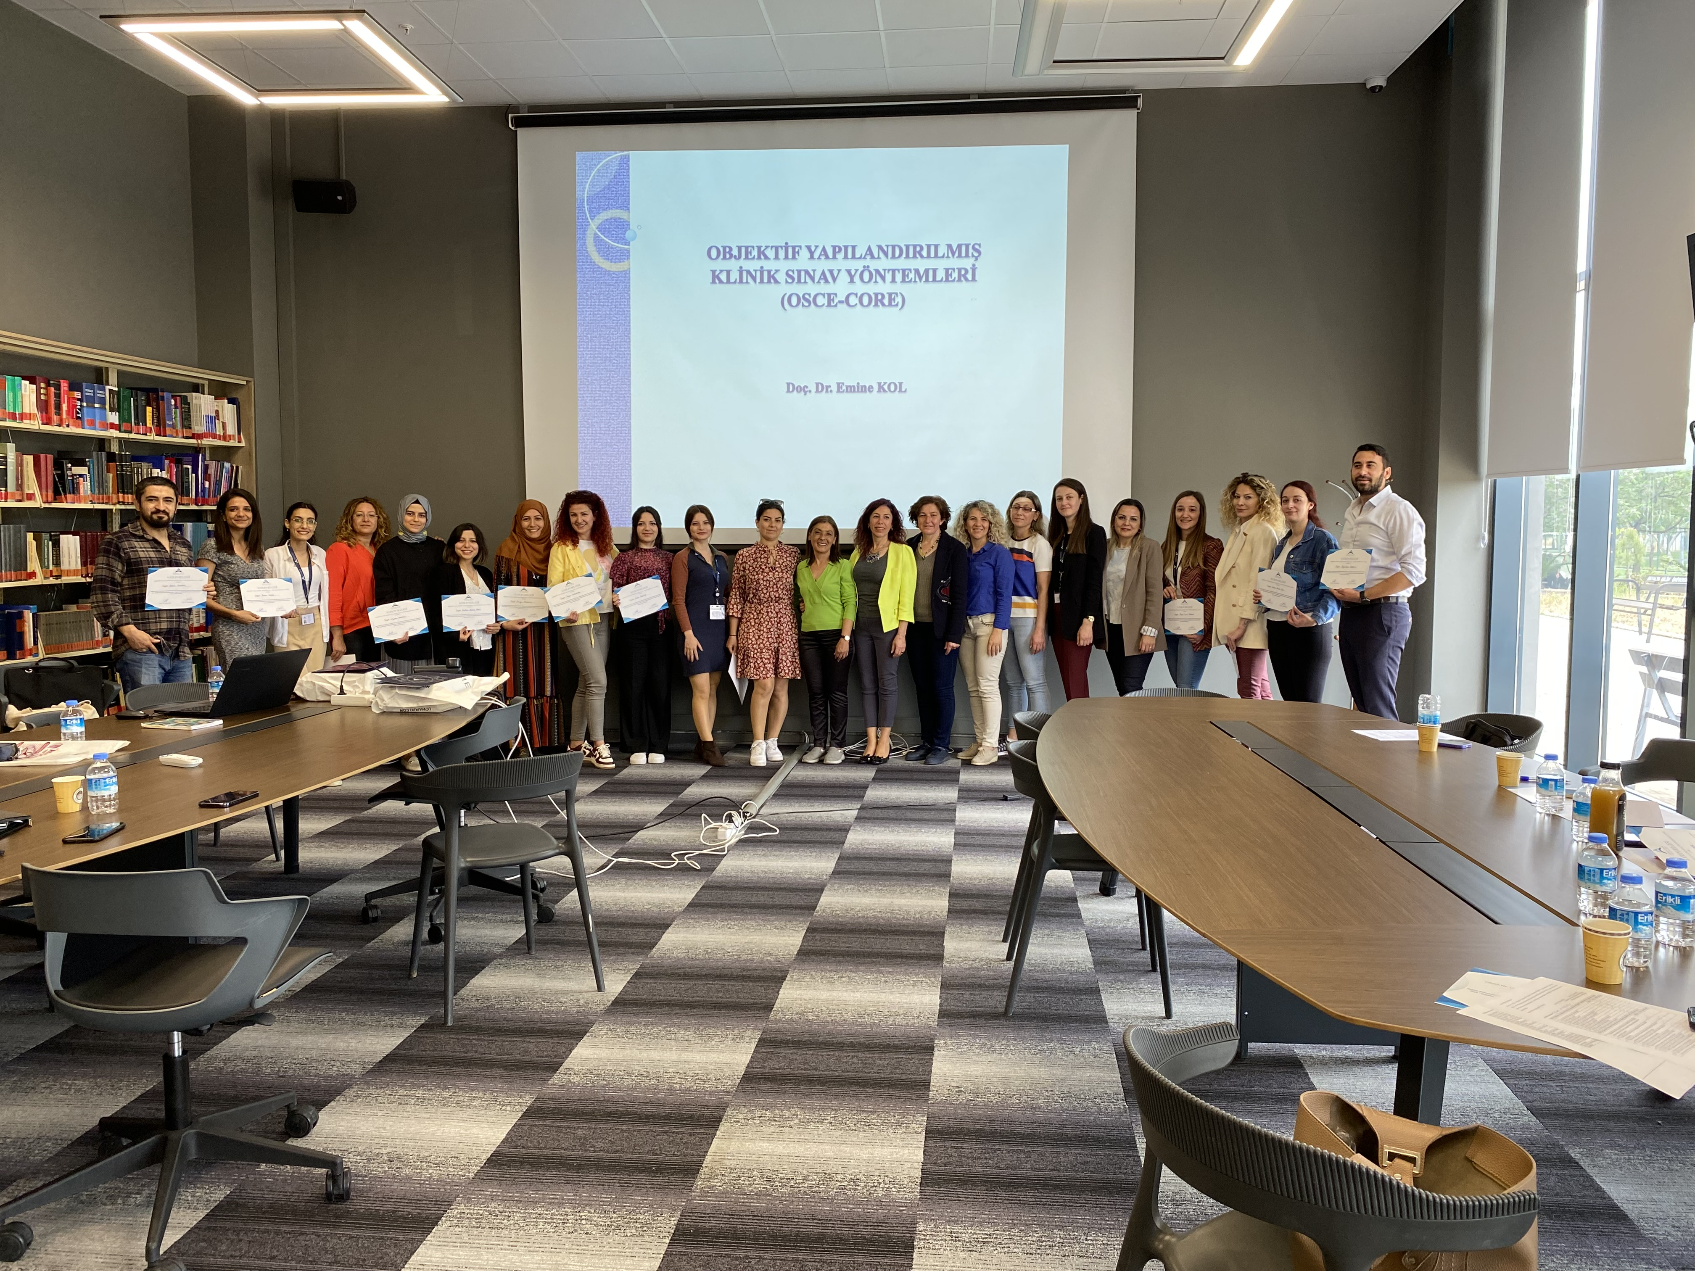
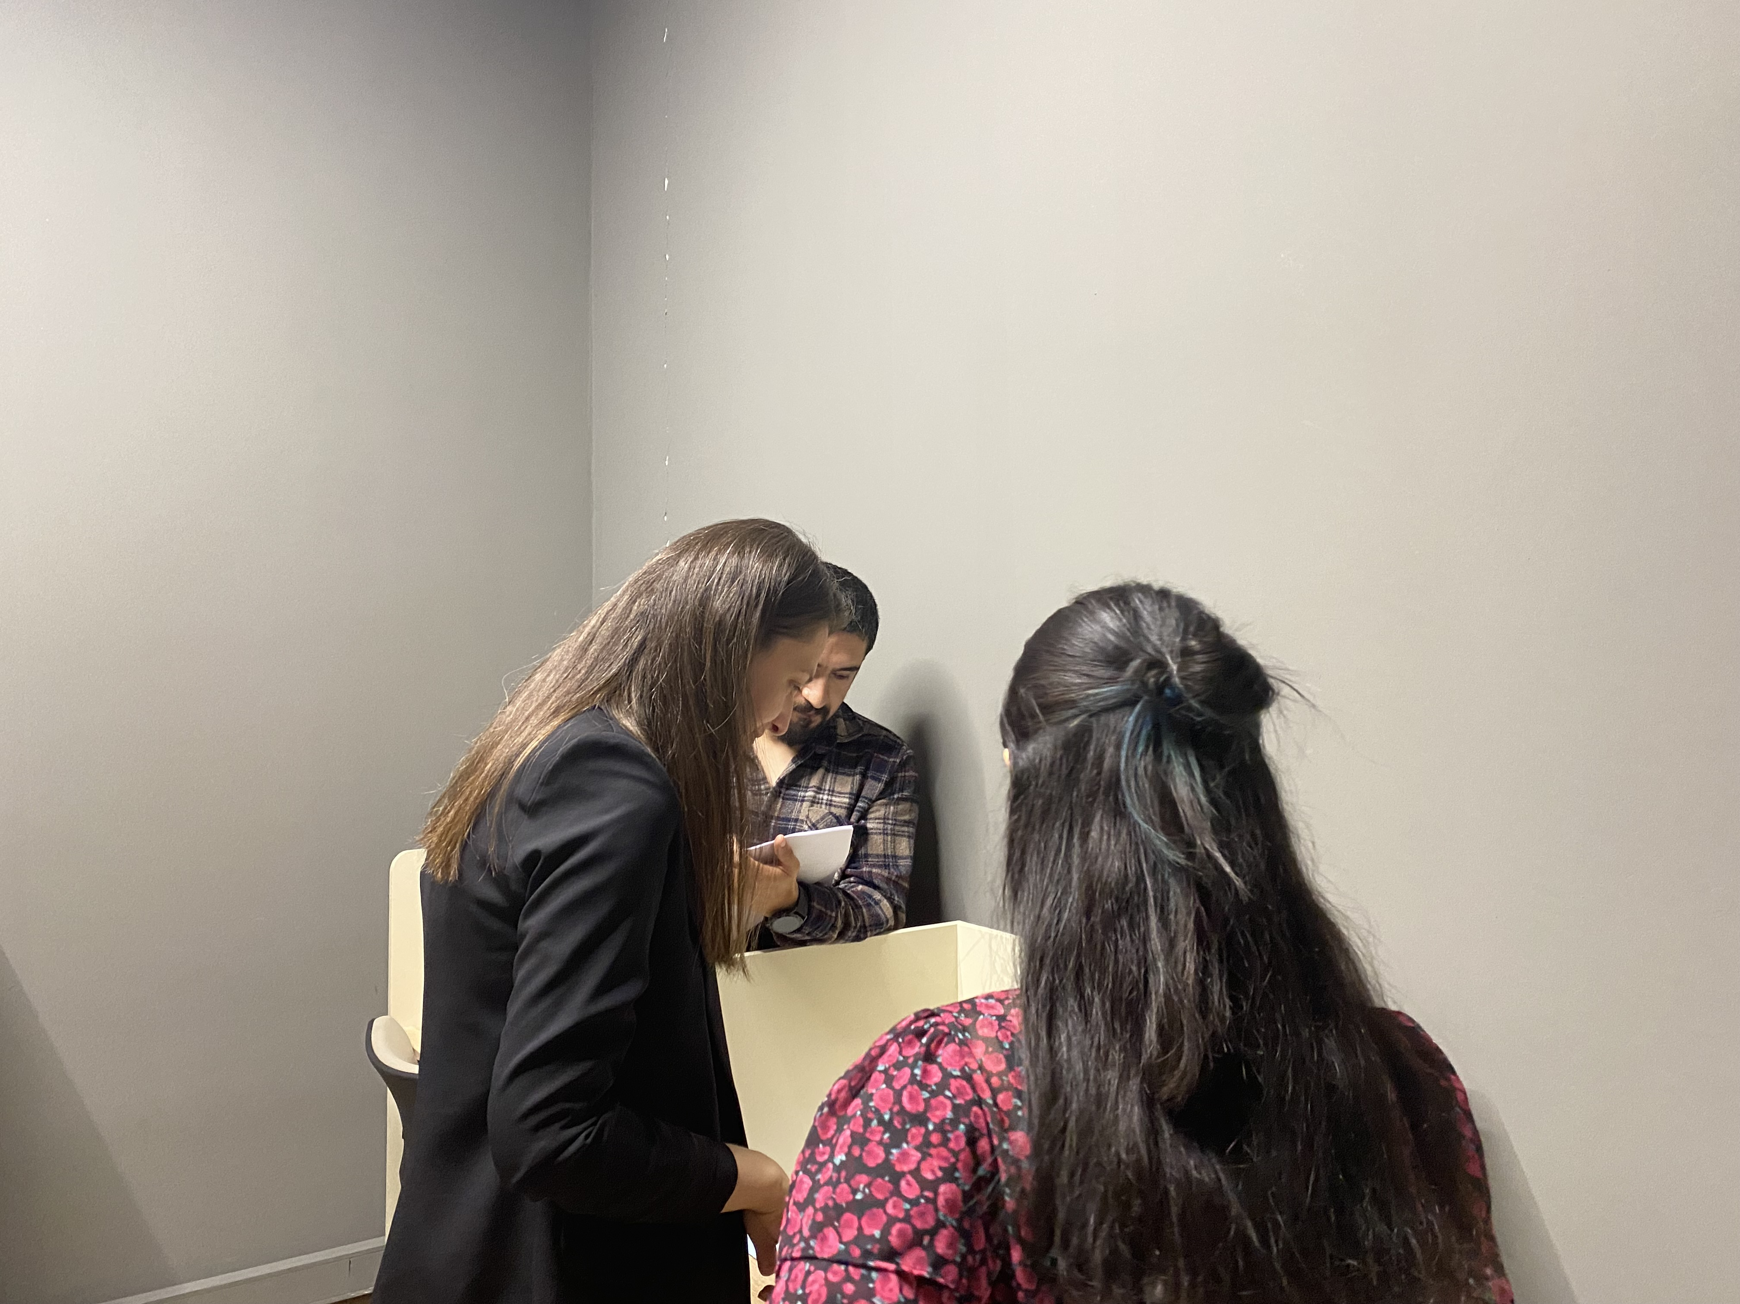
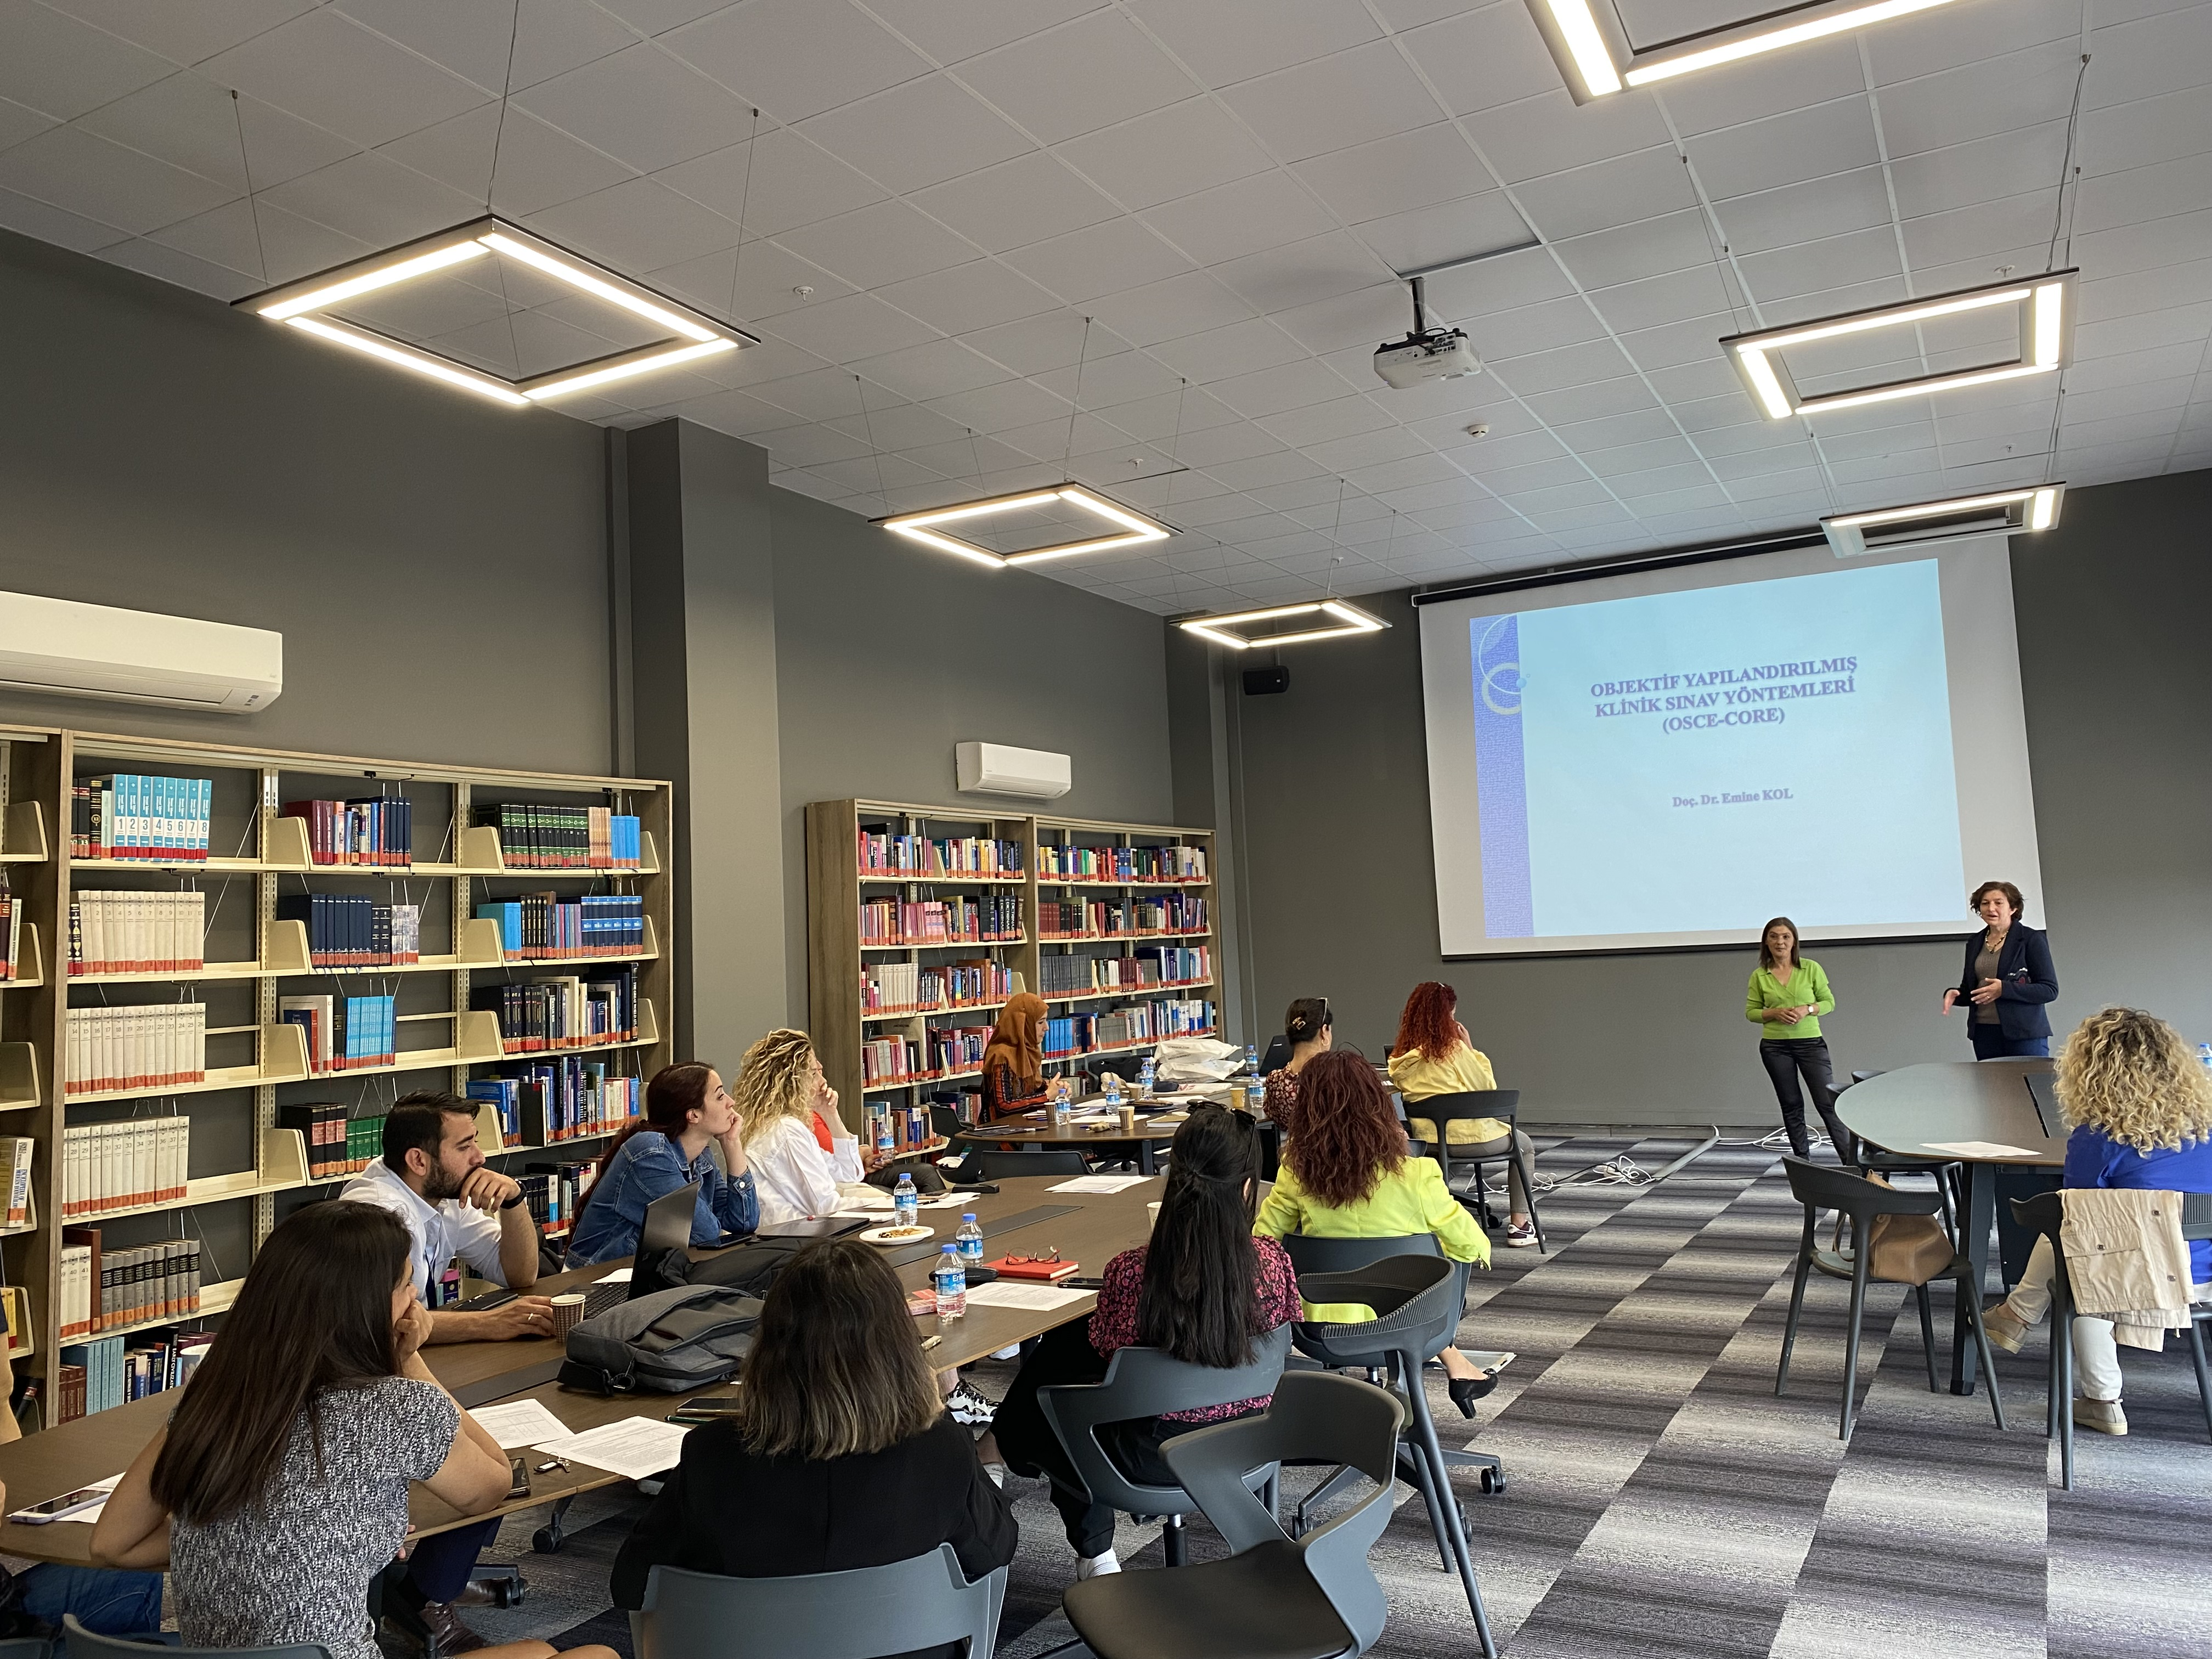
OSCE-CORE Sınav Kursu

Slide 24


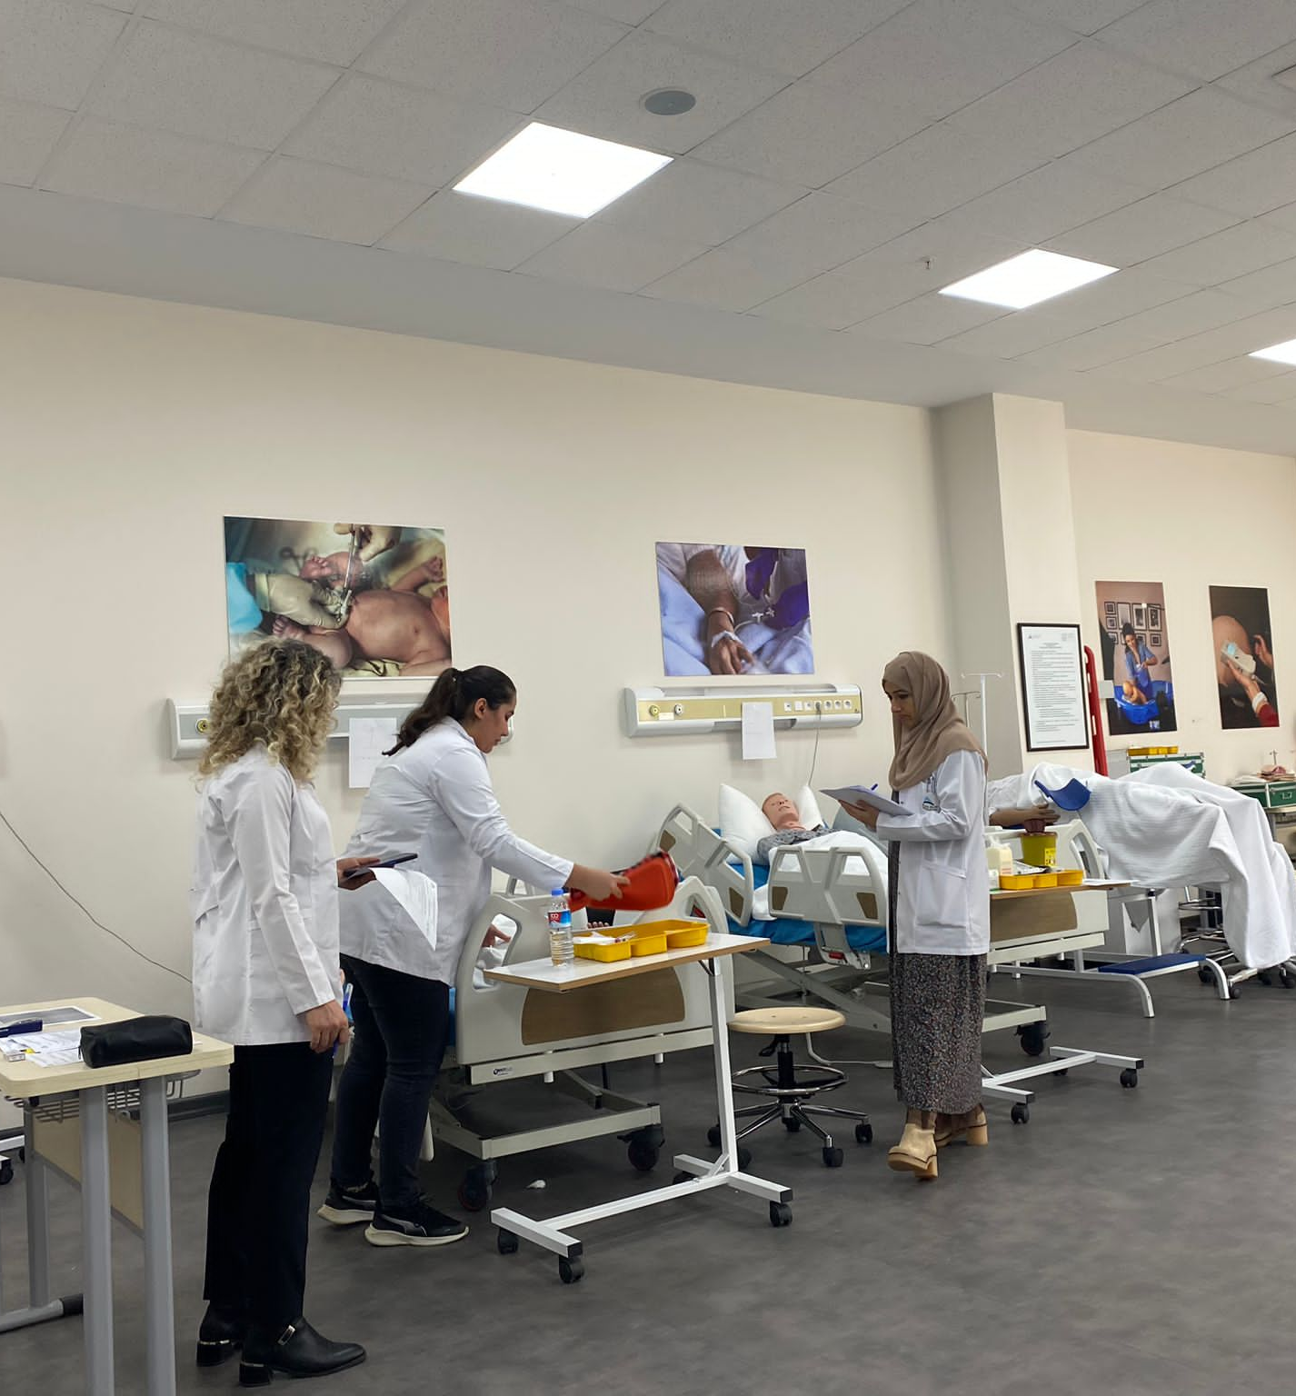
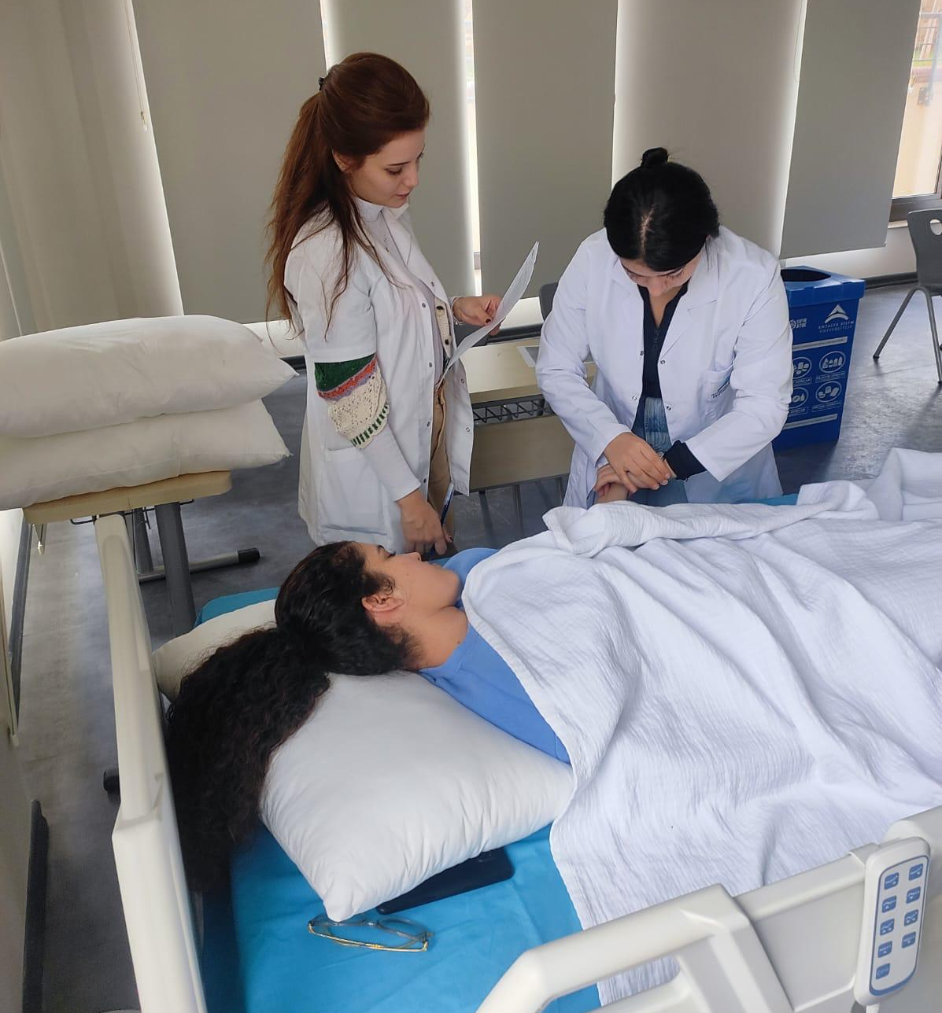


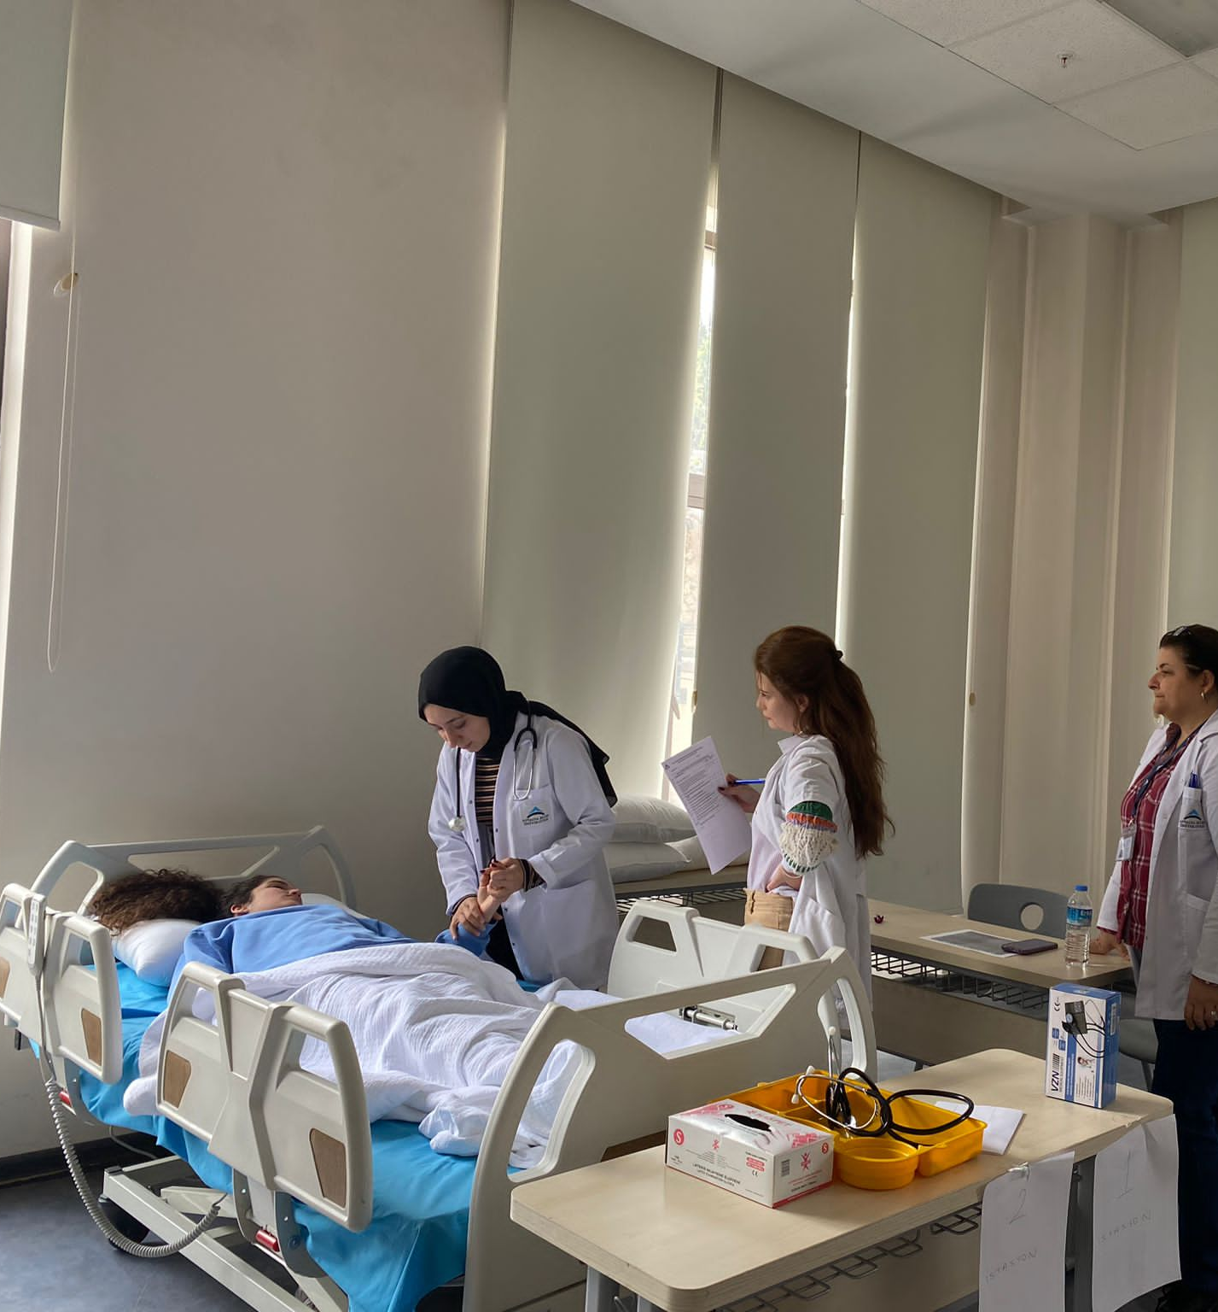
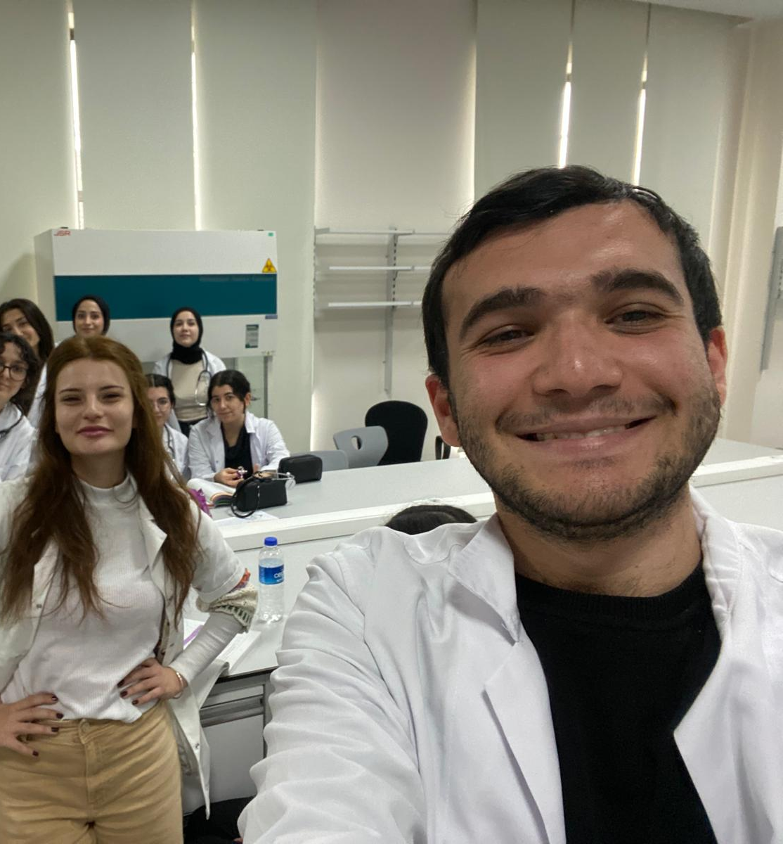

OSCE-CORE Sınav Uygulaması

Slide 25
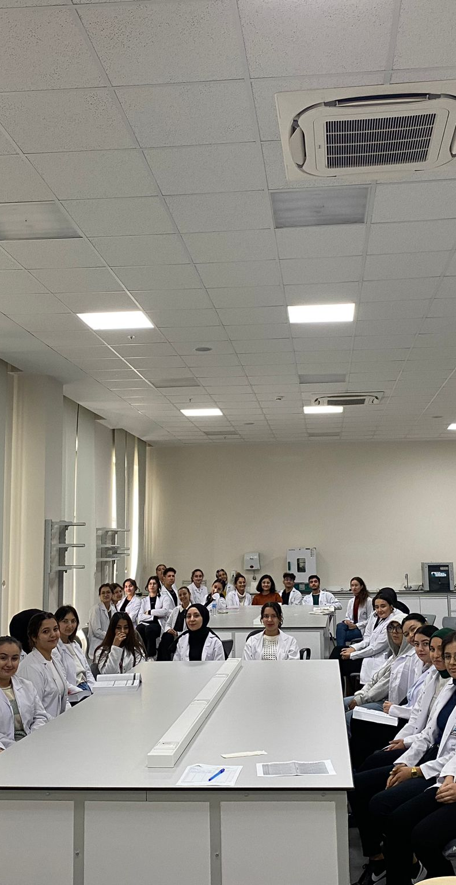
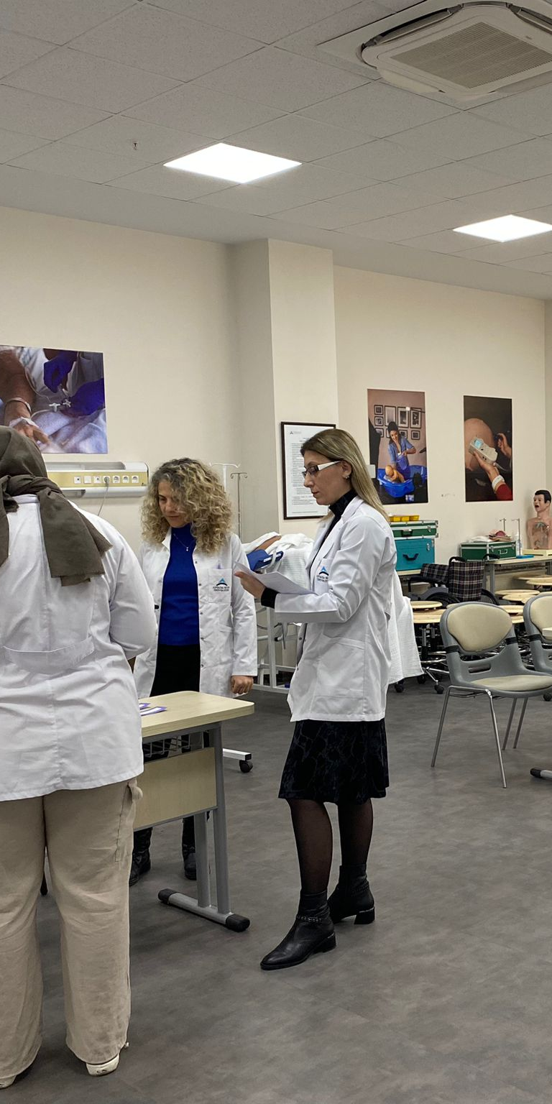
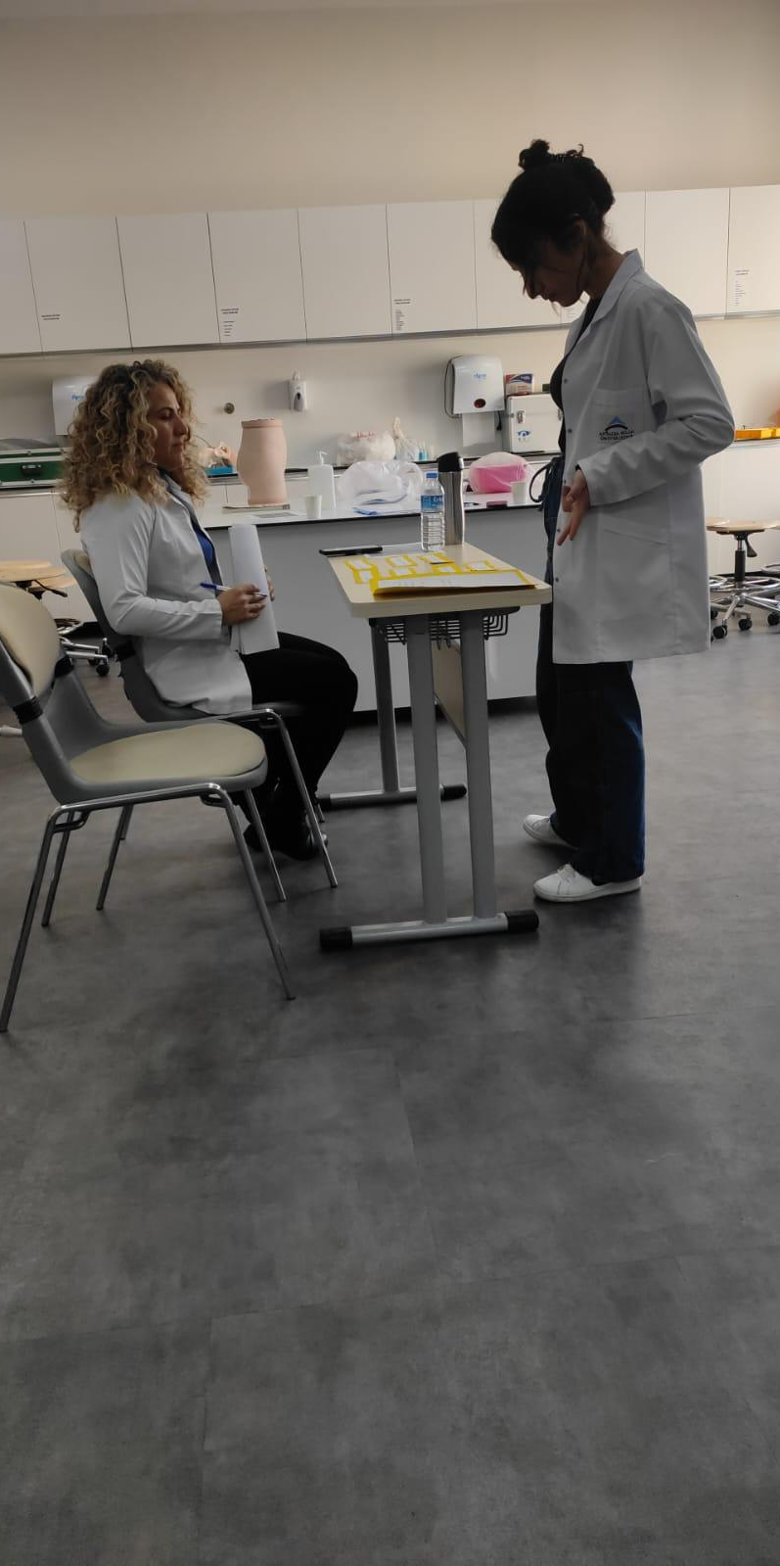
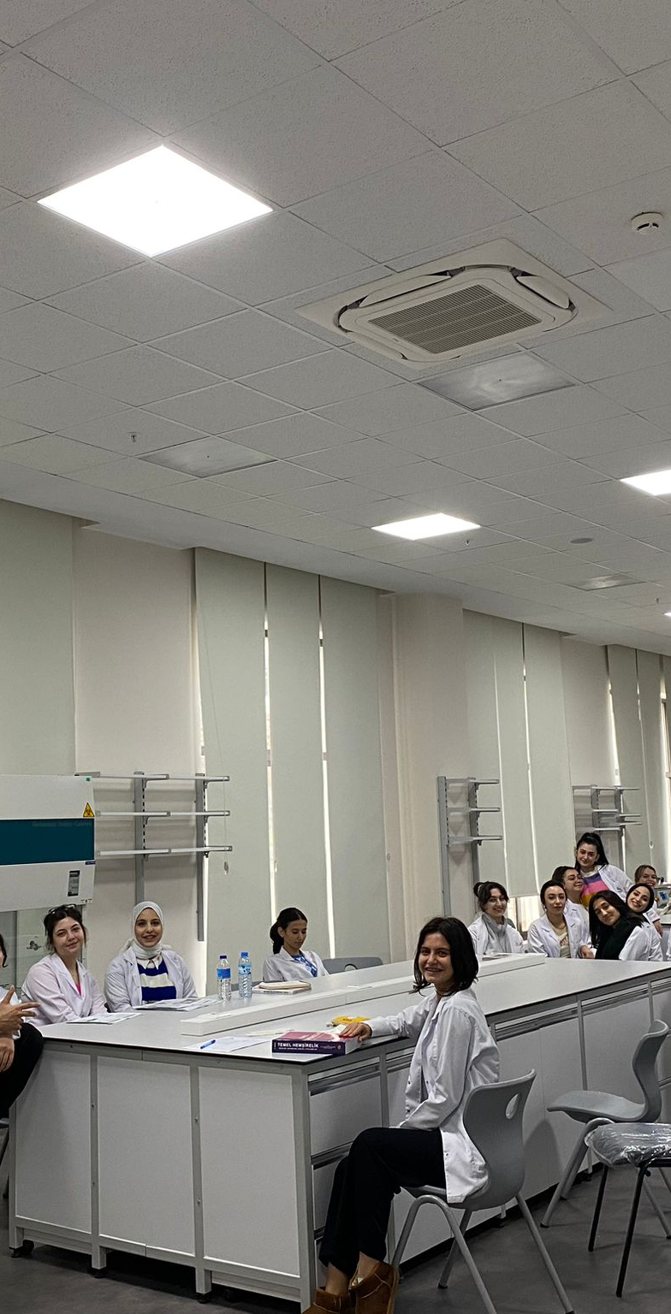
OSCE-CORE Sınav Uygulaması

Slide 26
FARKLI VE İYİ UYGULAMA ÖRNEKLERİ
ARAŞTIRMA-GELİŞTİRME ALANINDA
(TÜBİTAK 2209-A PROJELERİ)

Slide 27


Slide 28


Slide 29


Slide 30


Slide 31


Slide 32
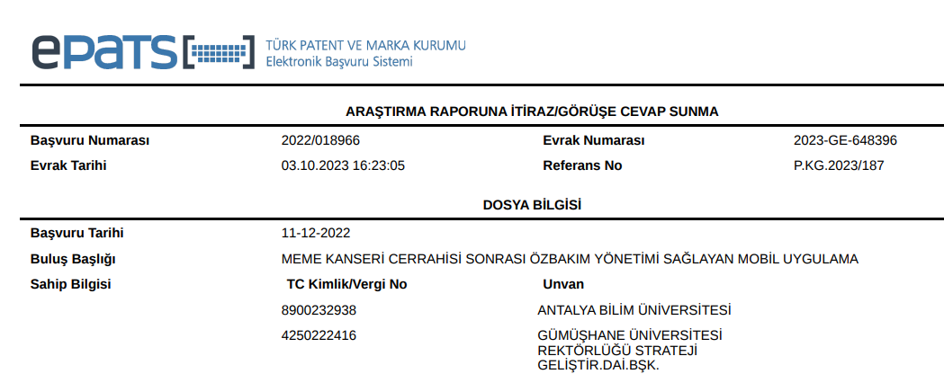
Patent Başvurusu

Slide 33
FARKLI VE İYİ UYGULAMA ÖRNEKLERİ
GİRİŞİMCİLİK ALANINDA
Bölüm müfredatında seçmeli olarak "Girişimcilik" dersi yer almaktadır.

Slide 34
FARKLI VE İYİ UYGULAMA ÖRNEKLERİ
TOPLUMSAL KATKI ALANINDA
Fakülte seçmeli Sosyal Sorumluluk Projeleri dersi yer almaktadır. Ders kapsamında öğrenciler ile birlikte projeler yapılmaktadır.
Bölüm müfredatında yer alan Sağlık Eğitimi Dersi’nde topluma yönelik eğitimler yapılmaktadır.
Halk Sağlığı Hemşireliği dersi kapsamında okul sağlığı taramaları, çevre sağlığı uygulamaları ve yaşlı sağlığı değerlendirmeleri yapılmıştır.

Slide 35
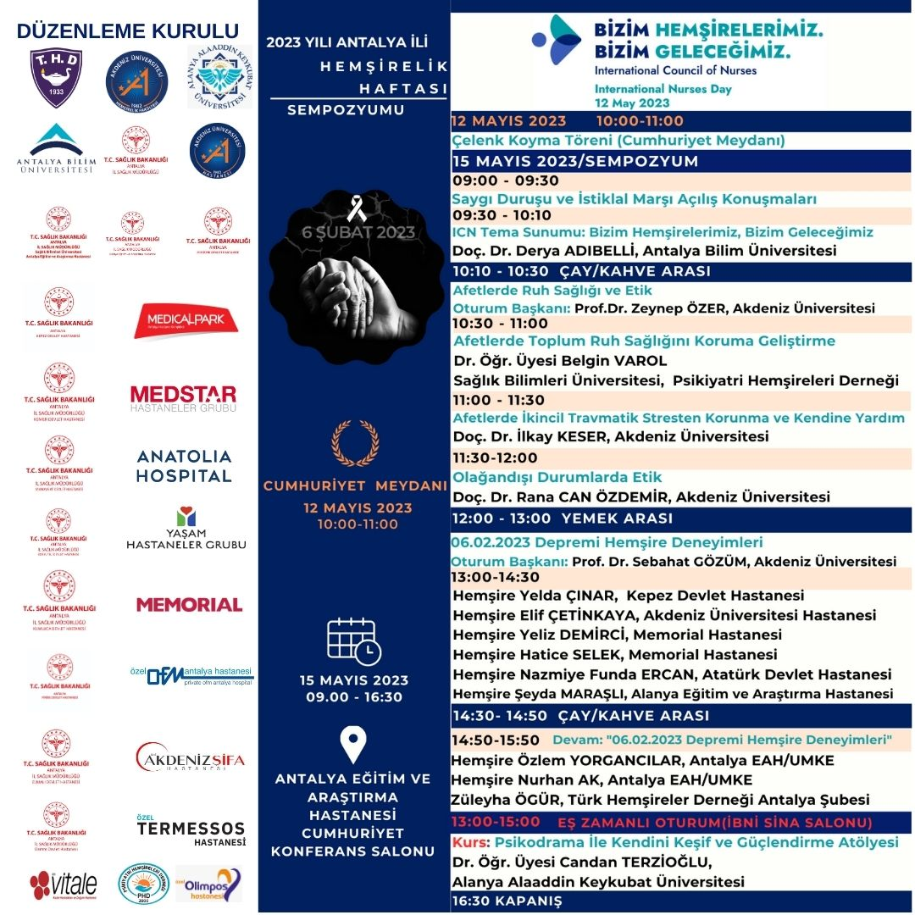
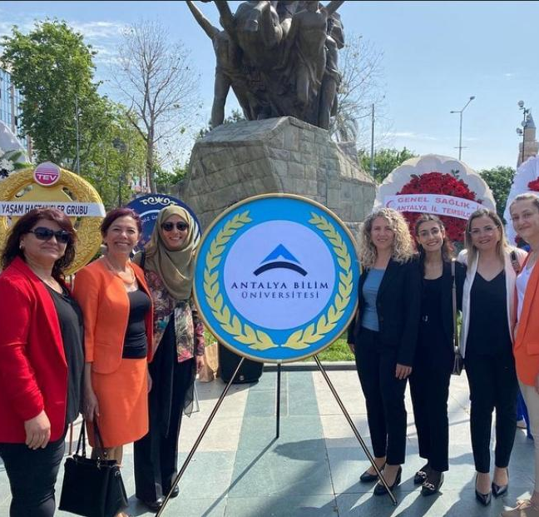

28 PAYDAŞ

Slide 36



Slide 37
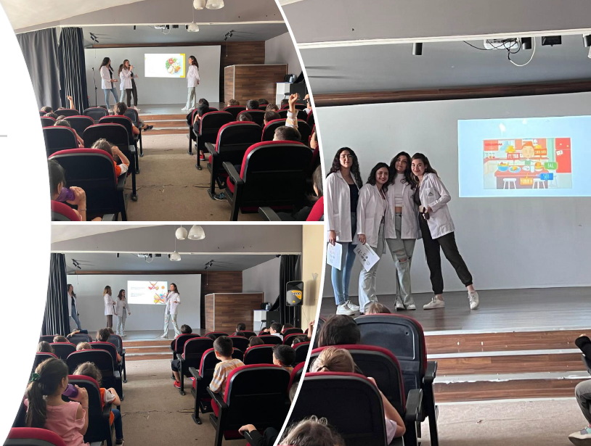

Slide 38
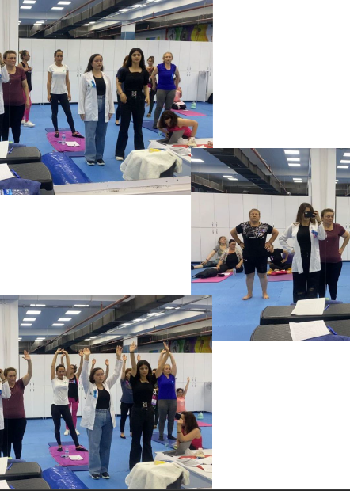


Slide 39


Slide 40
FARKLI VE İYİ UYGULAMA ÖRNEKLERİ
KURUMSALLAŞMA ALANINDA
Kurumdaki süreçlere hakimiyet ve adaptasyonu kolaylaştırmak amacı ile komisyon görevleri belli aralıklar ile değiştirilmektedir.
Kalite bilincinin bütün çalışanlarda oluşmasını sağlamak için bölüm kalite komisyonunda bölümdeki tüm öğretim elemanlarının görev alması sağlanmıştır.

Slide 41

Her anabilim dalında en az bir öğretim üyesi bulunması
Bölüm Öğretim Elemanlarının yıl içerisinde en az bir kurs/sertifika programına katılması
Bölümde görevli tüm öğretim elemanlarının eğitici eğitimi sertifikasının olması yönünde çalışmalar sürdürülecektir.
SÜREKLİ İYİLEŞTİRME ÖNERİLERİ

